Slide 1
제 2장 네트워크 모델(1)
최승식

Slide 2
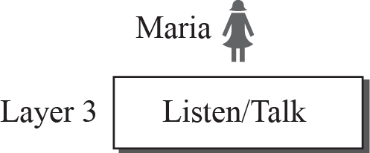
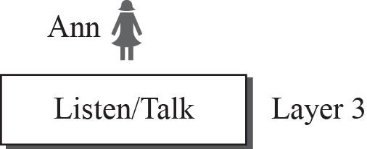

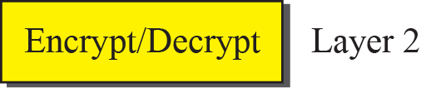
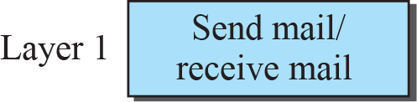
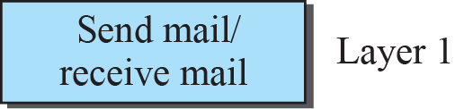

2.1 프로토콜 계층화

Slide 3
계층화의 장단점
장점
서비스 구현을 각 기능별로 분리할 수 있게 함
중간시스템을 단순화 시킬 수 있슴
단점
계층간의 상호 연관이 있는 경우 정보를 주고 받기가 어려움

Slide 4
2.2 OSI 모델
OSI 모델
모든 유형의 컴퓨터 시스템 간의 통신을 허용하는 네트워크 시스템의 설계를 위한 계층구조
계층 구조
장치 A로부터 장치 B까지 메시지를 전송할 때 연관되는 계층

Slide 5
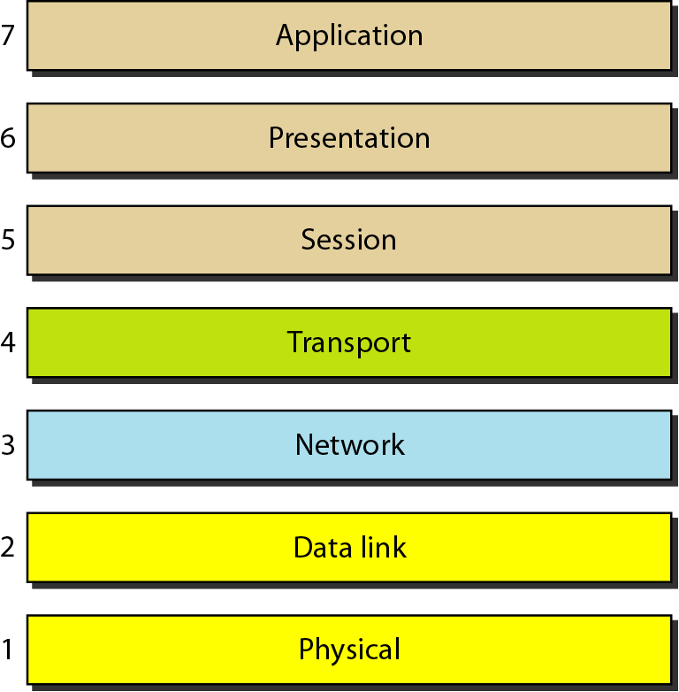
OSI 모델

Slide 6
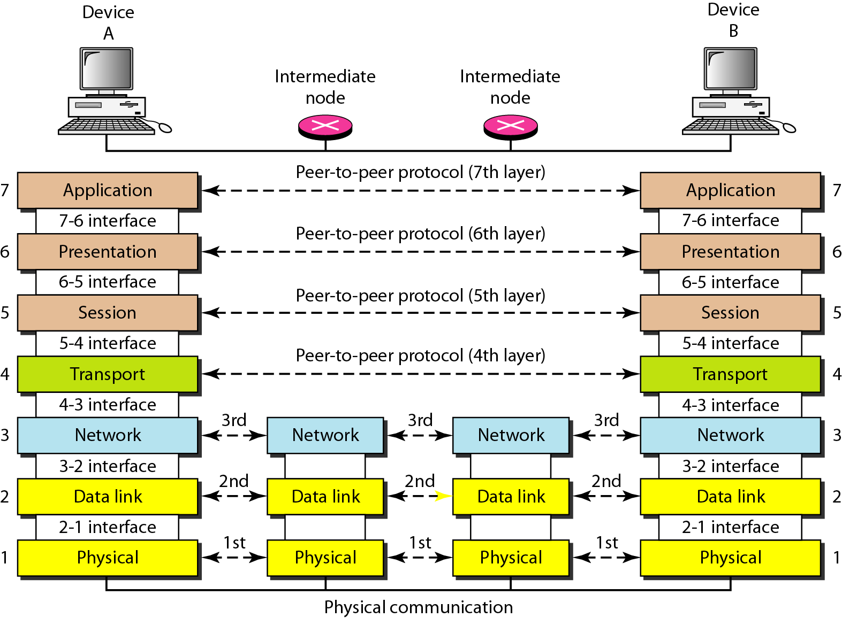
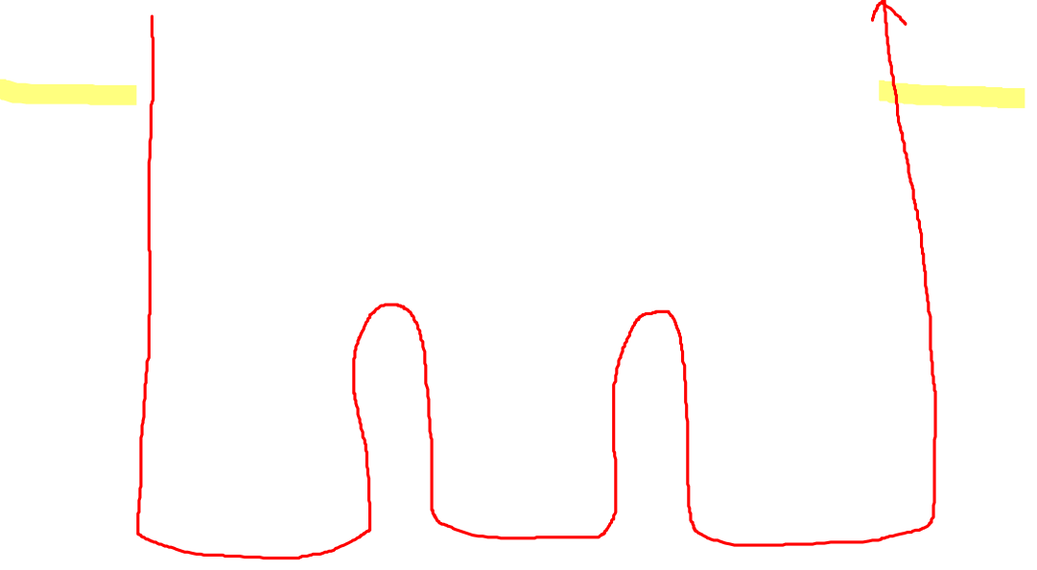
peer-to-peer process

Slide 7
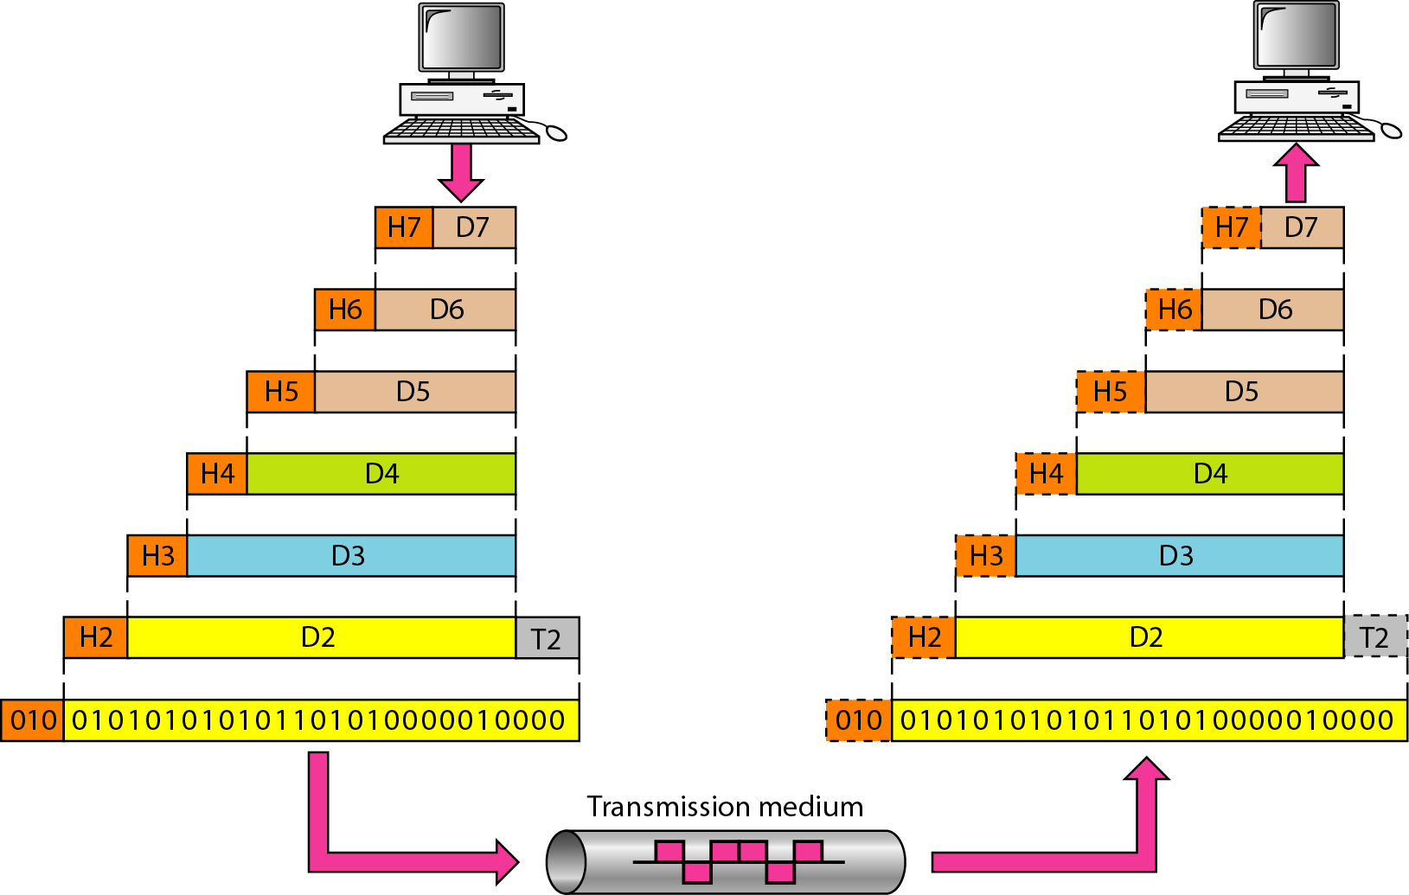
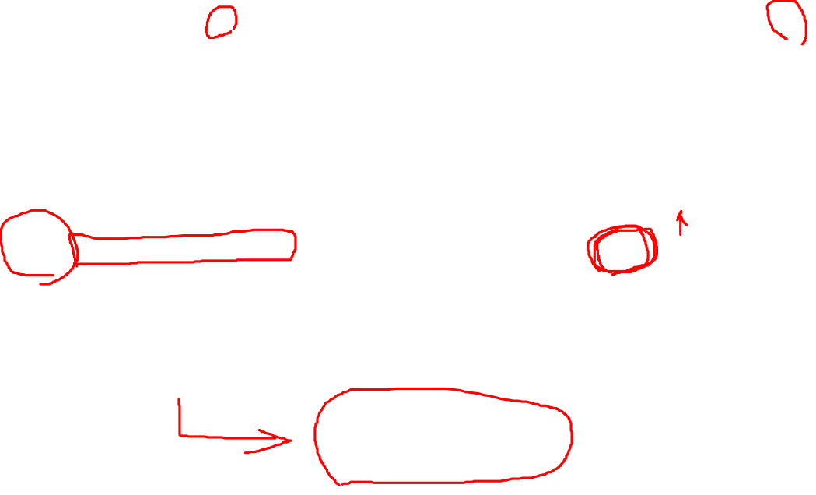
인터넷 모델을 이용한 변환

Slide 8
OSI 모델의 계층
물리 층(Physical Layer)
데이터 링크 층(Data Link Layer)
네트워크 층(Network Layer)
전송 층(Transport Layer)
세션 층(Session Layer)
표현 층(Presentation Layer)
응용 층(Application Layer)

Slide 9
물리층(Physical Layer)
물리적 매체를 통한 비트 스트림 전송에 요구되는 기능을 담당
(기계적, 전기적 특성을 다룸 : 케이블, 커넥터)
물리적인 장치와 인터페이스가 전송을 위해 필요한 기능과
처리절차 규정
데이터 링크층으로부터 한 단위의 데이터를 받아 통신 링크를
따라 전송될 수 있는 형태로 변환
비트 스트림을 전자기 신호로 변환
매체를 통한 신호 전송 감독

Slide 10
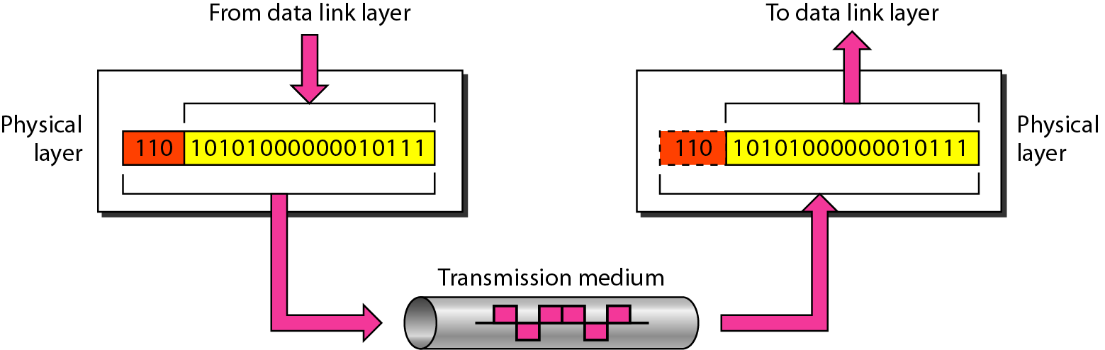

물리층(계속)
물리 층

Slide 11
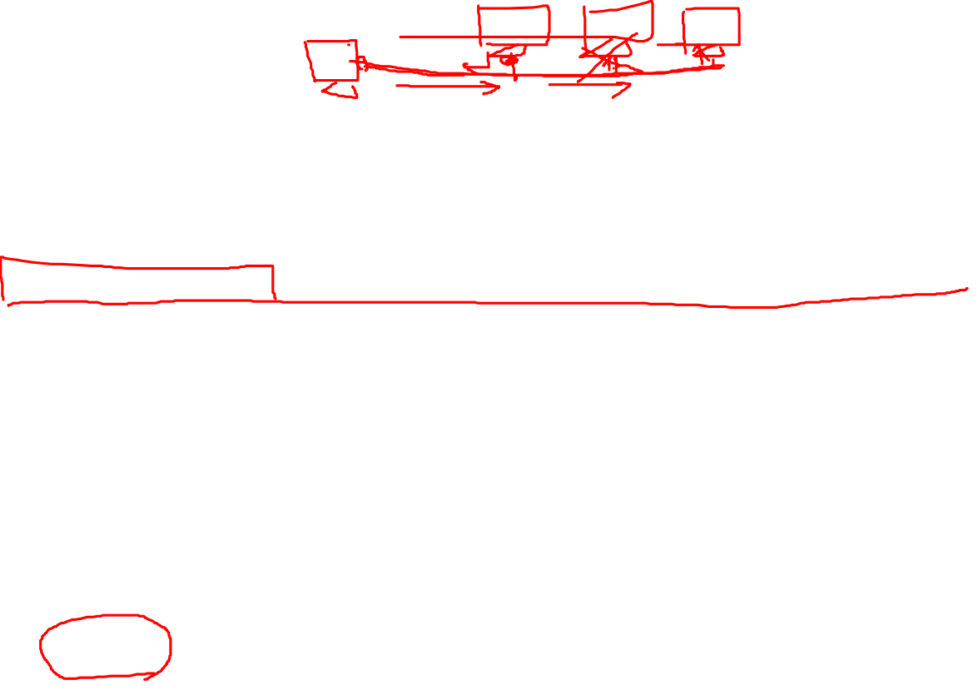
데이터 링크층(data link layer)
노드 대 노드 전달(node-to-node delivery)의 책임
상위 계층(네트워크층)에서 오류 없는 물리층처럼 보이도록 함
기능
프레임 구성 : 네트워크 계층으로부터 받은 비트 스트림을 프레임 단위로 나눔
물리주소 지정 : 송신자와 수신자의 물리 주소를 헤더에 추가
흐름제어 : 수신자의 수신 데이터 전송률을 고려하여 데이터 전송 하도록 제어
오류제어 : 손상 또는 손실된 프레임을 발견/재전송, 트레일러를 통해 이루어짐
접근제어 : 주어진 어느 한 순간에 하나의 장치만 동작하도록 제어

Slide 12
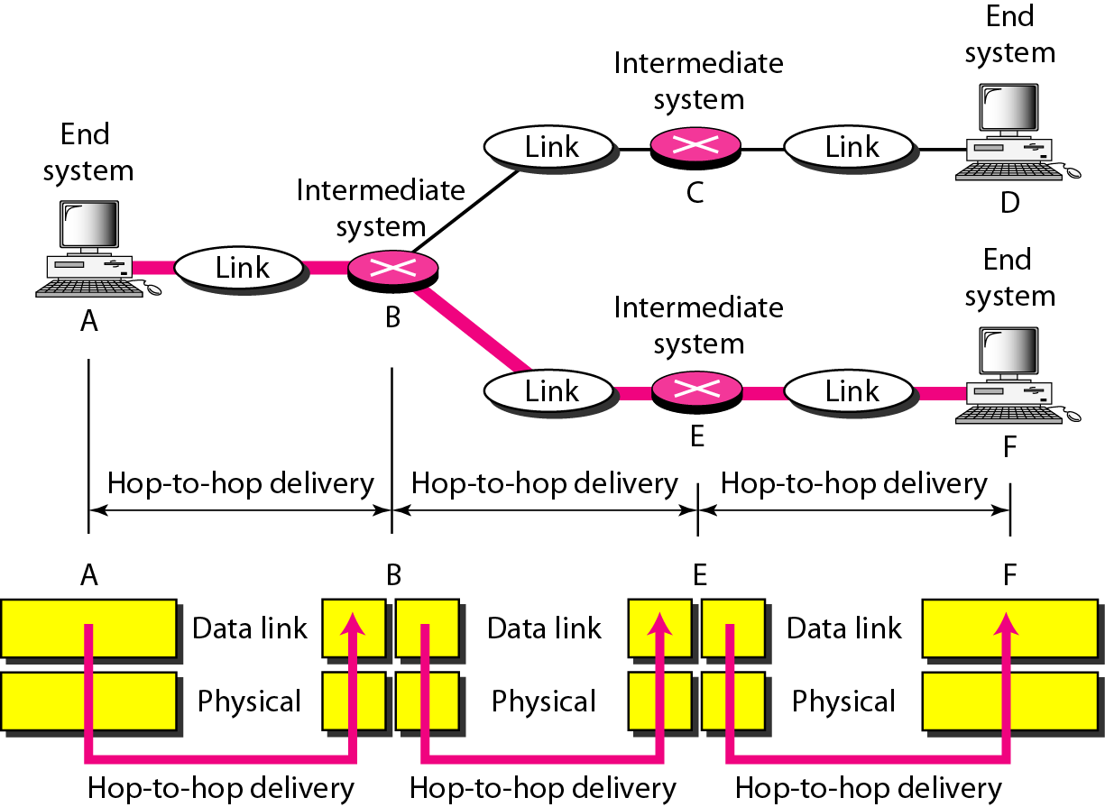
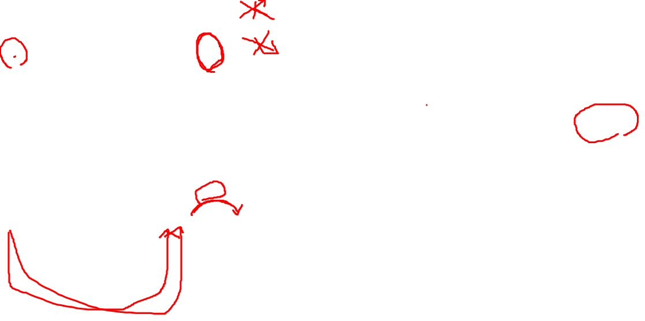
홉-대-홉(hop-to-hop, node-to-node) 전달

Slide 13

네트워크층(network layer)
패킷을 발신지-대-목적지 전달에 대한 책임을 가짐
비교 : 데이터 링크 층은 노드간(node-to-node) 전달 책임
기능
발신지-대-목적지 전달(packet)
논리 주소지정(Logical addressing)
상위 계층에서 받은 패킷에 발신지와 목적지의 논리주소를 헤더에 추가
라우팅(Routing)
패킷이 최종 목적지에 전달될 수 있도록 경로를 지정하거나 교환 기능

Slide 14
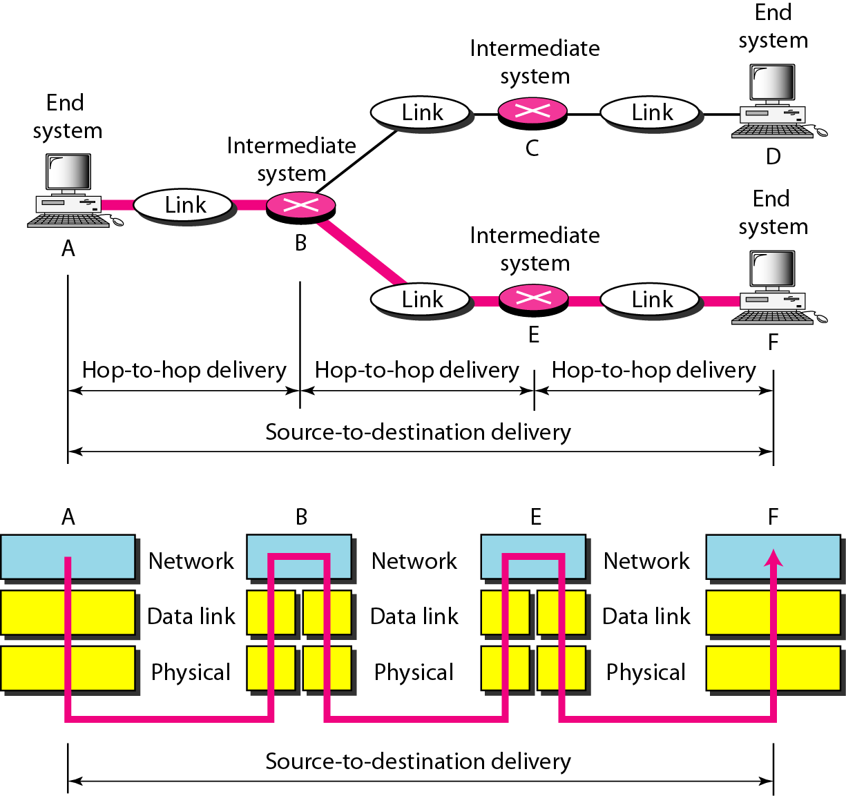
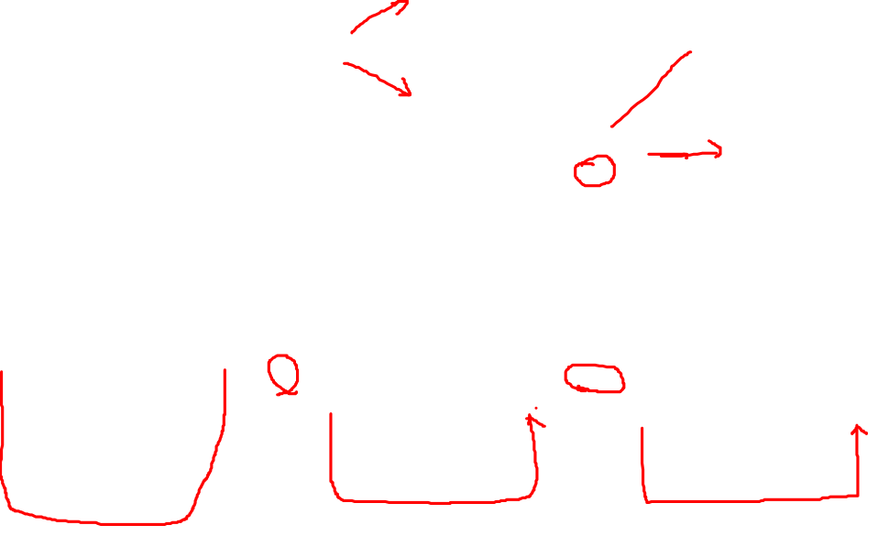
발신지 대 목적지 전달

Slide 15

전송층(transport layer)
전체 메시지의 프로세스 대 프로세스 전달에 대한 책임을 가짐
네트워크 층은 개별적인 패킷의 종단-대-종단 (end-to-end) 전송을 담당
전체 메시지가 완전하게 바른 순서로 도착하는 것을 보장
기능
포트 주소 지정 (port addressing) : 포트 주소를 포함
네트워크 계층은 각 패킷을 정확한 컴퓨터에, 전송 계층은 해당 컴퓨터의 정확한 프로세스에게 전달
분할과 재조립 (Segmentation and reassembly)
전달 가능한 세그먼트 단위로 나눔
각 세그먼트는 순서번호를 가지며 이를 통해 재조립 또는 패킷의 손실여부 판단
연결 제어 (Connection control)
비연결 및 연결지향
흐름 제어 (Flow control)
오류 제어 (Error control)

Slide 16
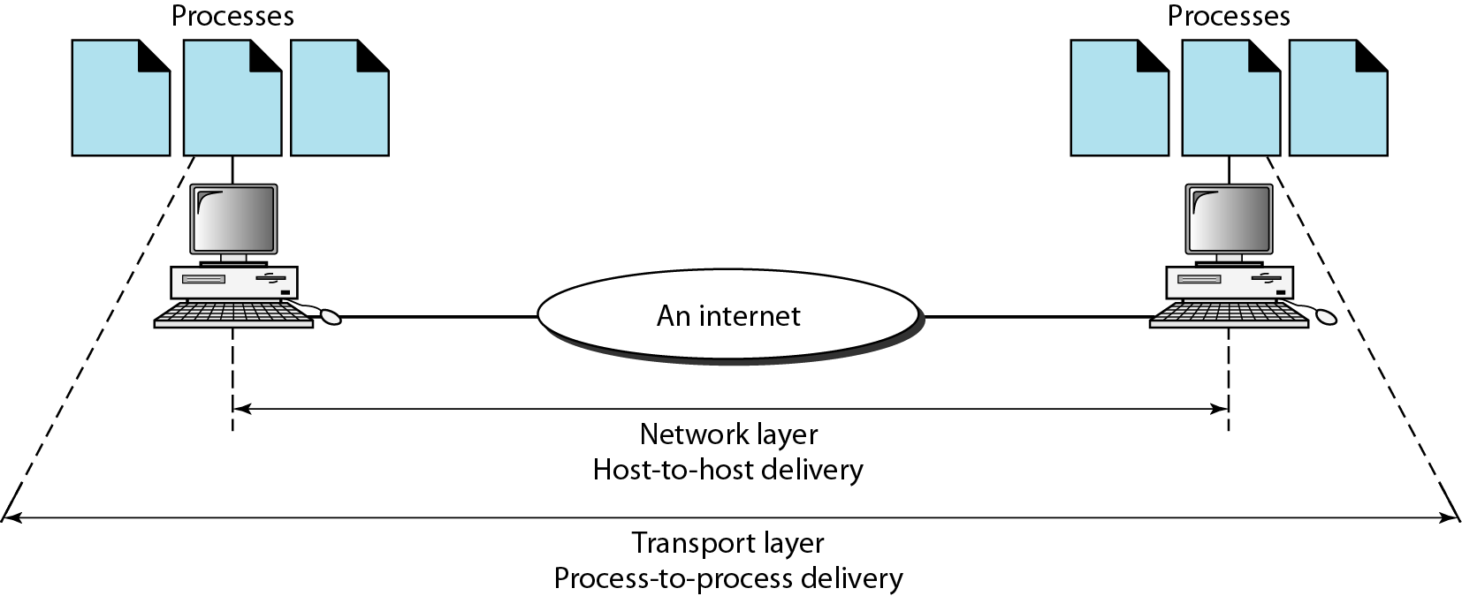
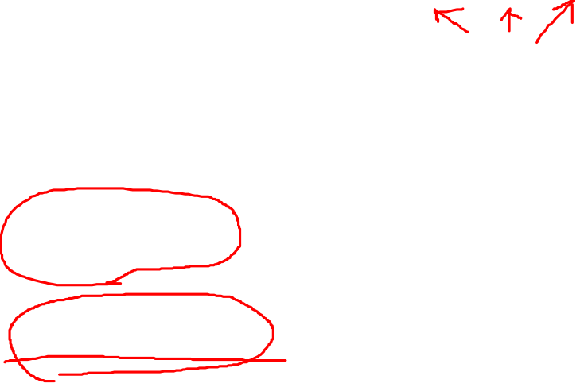
전송층(transport layer)
메시지의 프로세스 대 프로세스 전달

Slide 17
세션층
기능
세션 관리(Session management)
동기화(Synchronization)
대화 제어(Dialog control)
원활한 종료(Graceful Close)

Slide 18
표현층(Presentation Layer)
통신 장치간의 상호 운용성(interoperability) 보장
두 시스템간 주고 받는 정보의 구문(syntax)과 의미(semantic)와 관련
필요에 따라
보안 목적을 위한 데이터 암호화와 복호화 기능
데이터 압축 및 확장 기능

Slide 19
응용층(application layer)
사용자가 네트워크에 접근할 수 있도록 해 줌
사용자 인터페이스 제공
서비스
원격 로그인
파일 액세스, 전송, 관리(File access, transfer, and management)
우편 서비스(Mail services)
WWW 접근 : 웹 접근

Slide 20
OSI 모델의 실패
TCP/IP 프로토콜이 많은 시간과 돈을 들여 완전히 자리잡은 후에 OSI가 완성
OSI 모델의 일부 계층은 완전히 정의되지 않음
OSI 모델로 전환을 위한 충분히 높은 수준을 보여주지 못함

